Slide 1


TRƯỜNG TIỂU HỌC GIANG BIÊN
TIẾNG VIỆT
TUẦN 9
Tiếng Việt
Ôn tập giữa học kì 1
ÔN TẬP GIỮA HỌC KÌ I
TIẾT 6

Slide 2

















Khởi động

Slide 3


Slide 4



ÔN TẬP GIỮA HỌC KÌ I
( Tiết 6 )

Slide 5
YÊU CẦU CẦN ĐẠT
1. Đọc trôi chảy toàn bài với giọng chậm rãi, vui vẻ, thích thú.
2. Biết ngắt nghỉ hơi đúng sau các dấu câu và giữa các cụm từ. Có kĩ năng nghe, nói , đọc
3. Hiểu nội dung bài đọc
4. Biết tìm từ chỉ sự vật , chỉ đặc điểm và chỉ hoạt động. Biết điền dấu câu thích hợp vào ô trống

Slide 6

A. Đọc

Slide 7






1
Luyện đọc
thành tiếng

Slide 8

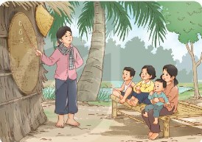
Đọc mẫu

Slide 9
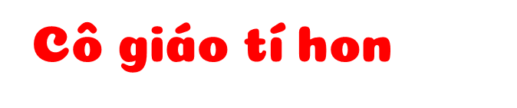
Bé nói với các em:
- Bây giờ chơi đi học, nghen! Đứa nào học giỏi, mai mốt má cho đi học thiệt.
Đàn em tranh nhau ngồi vào một chỗ. Bé kẹp lại tóc, thả ống quần xuống, lấy cái nón của má đội lên đầu. Nó cố bắt chước cái dáng đi khoan thai của cô giáo khi cô bước vào lớp. Đàn em cũng làm y hệt đám học trò, đứng cả dậy, cười khúc khích chào cô.
Bé treo nón lên, mặt tỉnh khô, lấy một nhánh trâm bầu làm thước. Mấy đứa em chống hai tay ngồi dòm chị. Giống như cô giáo, Bé đưa mắt nhìn đám học trò. Đôi mắt Bé ánh lên vẻ tự hào. Bé nhón chân lên, bàn tay tròn trịa cầm nhánh trâm bầu nhịp nhịp trên tấm bảng một cách chăm chú. Đàn em há miệng dòm theo tay chị. Bé đánh vần từng tiếng. Đàn em ríu rít đánh vần theo. Thằng Hiển ngọng líu, nói không kịp hai đứa lớn. Cái Anh bao giờ cũng giành phần đọc xong trước. Nó ngồi giữa cái Thanh và thằng Hiển, gọn tròn như một củ khoai, hai má núng nính ửng hồng. Cái Thanh ngồi đó, hiền dịu, mở to đôi mắt nhìn tấm bảng, vừa đọc vừa mân mê mái tóc mai. Thằng em nhỏ nhìn vào miệng ba đứa lớn rồi cũng bi bô la lên rối rít.
(Theo Nguyễn Thi)

Slide 10






Từ khó
01
nghen
02
tròn trịa
03
ngọng líu
04
núng nính

Slide 11

Giải nghĩa từ

Slide 12
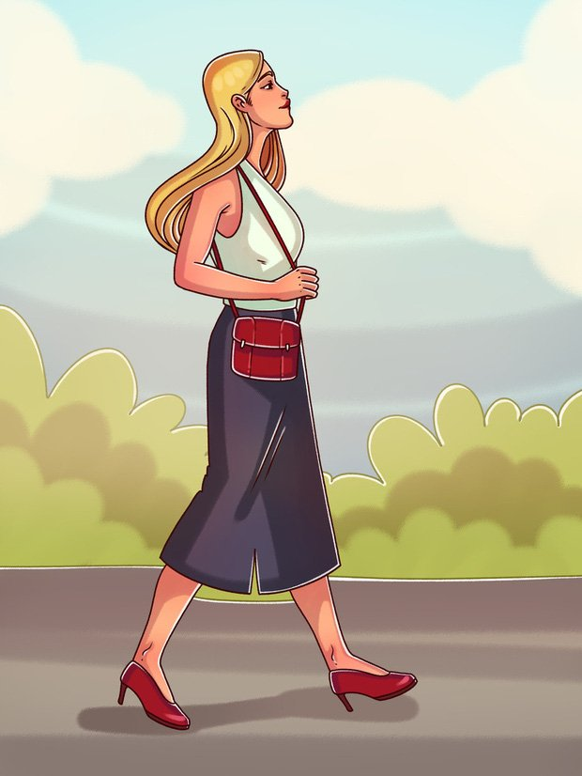
Giải nghĩa từ
- Khoan thai: thong thả, nhẹ nhàng

Slide 13
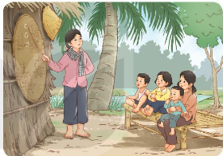
- Tỉnh khô: (vẻ mặt) không để lộ tình cảm, thái độ gì.

Slide 14
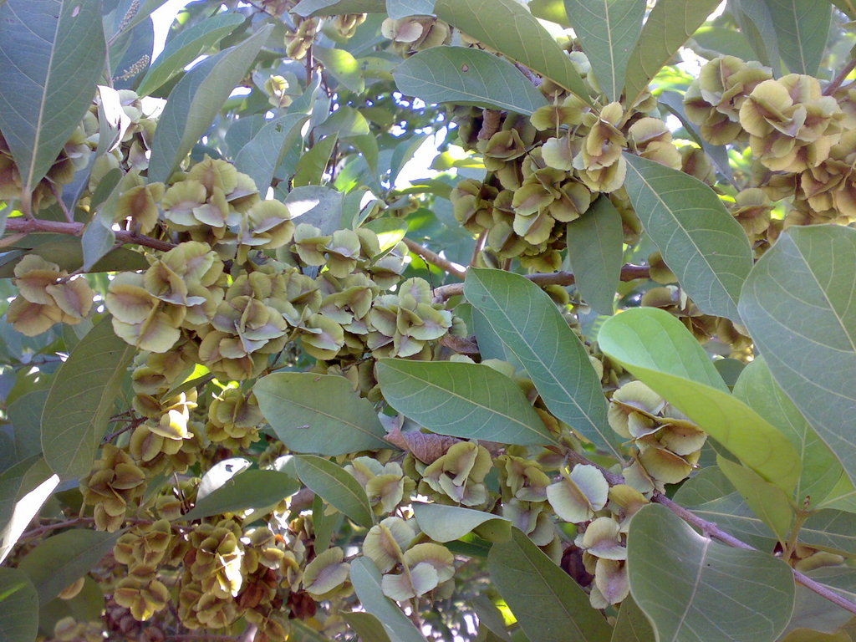
- Trâm bầu: cây cùng họ với bàng, mọc nhiều ở Nam Bộ.

Slide 15

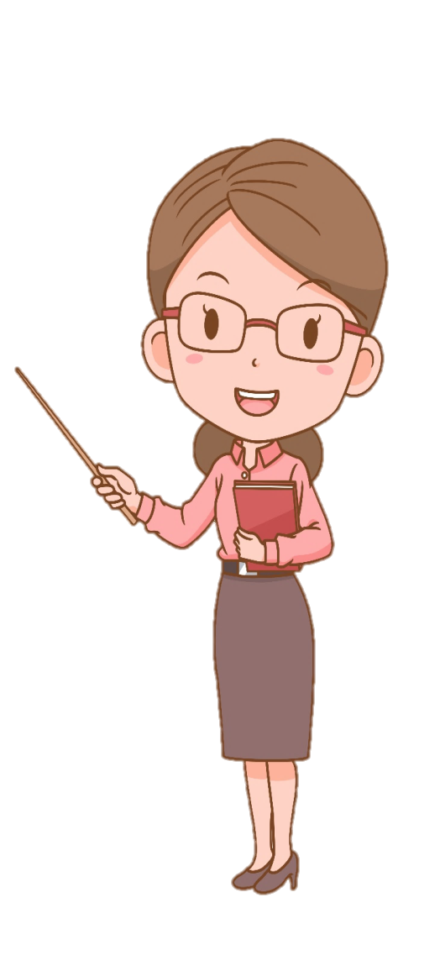
Em đọc kĩ bài đọc và trả lời các câu hỏi
a. Em chú ý câu nói của Bé ở đầu bài đọc để trả lời.
b. Em đưa ra ý kiến của bản thân.
a. Mấy chị em đang chơi trò chơi gì cùng nhau?
Mấy chị em chơi trò dạy học cùng nhau.

Slide 16
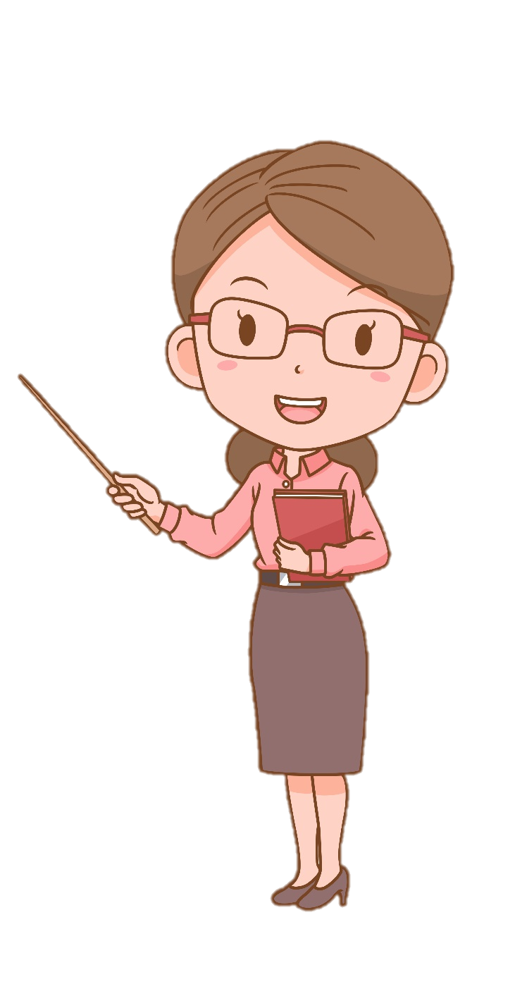
Em đưa ra ý kiến của bản thân.
b. Trong câu chuyện trên, em thích bạn nhỏ nào nhất?
Trong câu chuyện trên, em thích bạn Bé nhất. Bạn Bé dù nhỏ tuổi nhưng lúc đóng làm cô giáo lại rất ra dáng.

Slide 17

2. Đọc hiểu

Slide 18

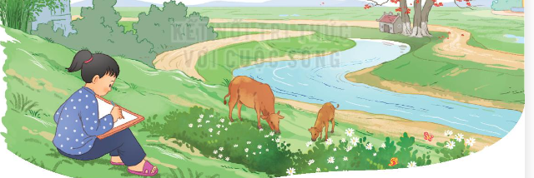
Bút chì xanh đỏ
Em gọt hai đầu
Em thử hai màu
Xanh tươi, đỏ thắm.
Em vẽ làng xóm
Tre xanh, lúa xanh
Sông máng lượn quanh
Một màu xanh mát
Trời mây bát ngát
Xanh ngắt mùa thu
Xanh màu ước mơ...
Em quay đầu đỏ
Vẽ nhà em ở
Mái ngói đỏ tươi
Trường học trên đồi
Em tô đỏ thắm
Cây gạo đầu xóm
Hoa nở chói ngời
A! nắng lên rồi
Mặt trời đỏ chót
Lá cờ Tổ quốc
Bay giữa trời xanh...
Chị ơi bức tranh
Quê ta đẹp quá!
(Định Hải)
Đọc thầm bài thơ

Slide 19
a. Chiếc bút chì của bạn nhỏ được tả như thế nào?
a. Chiếc bút chì được tả với hai màu xanh, đỏ; được gọt 2 đầu

Slide 20
b. Kể tiếp các từ chỉ màu sắc được nói đến trong bài:
- xanh, xanh tươi,…
- đỏ, đỏ thắm,…
b. Các từ chỉ màu sắc được nói đến trong bài:
- xanh, xanh tươi, xanh mát, xanh ngắt
- đỏ, đỏ thắm, đỏ tươi, đỏ chót

Slide 21

c. Theo em, vì sao bạn nhỏ thấy bức tranh quê mình rất đẹp? Chọn câu trả lời hoặc nêu ý kiến khác của em.
□ Vì quê hương mình đẹp.
□ Vì bạn nhỏ vẽ giỏi.
□ Vì bạn nhỏ yêu quê hương mình.

Slide 22
d. Xếp các từ ngữ dưới đây vào 2 nhóm:
tô
bút chì
cây gạo
bức tranh
vẽ
làng xóm
gọt
Từ ngữ chỉ hoạt động
Từ ngữ chỉ sự vật

Slide 23
e. Điền dấu câu thích hợp vào ô trống.
Bức tranh của bạn nhỏ có nhiều cảnh vật□ làng xóm □ sông máng □ trường học □ trời mây,…
Đáp án:
Bức tranh của bạn nhỏ có nhiều cảnh vật: làng xóm, sông máng, trường học, trời mây,…

Slide 24
YÊU CẦU CẦN ĐẠT
1. Đọc trôi chảy toàn bài với giọng chậm rãi, vui vẻ, thích thú.
2. Biết ngắt nghỉ hơi đúng sau các dấu câu và giữa các cụm từ. Có kĩ năng nghe, nói , đọc
3. Hiểu nội dung bài đọc
4. Biết tìm từ chỉ sự vật , chỉ đặc điểm và chỉ hoạt động. Biết điền dấu câu thích hợp vào ô trống

Slide 26





Hẹn gặp lại các em

